Slide 1






Пізнаємо природу
6 клас
Урок 23
Як виникає та яку роботу виконує електричний струм

Slide 2


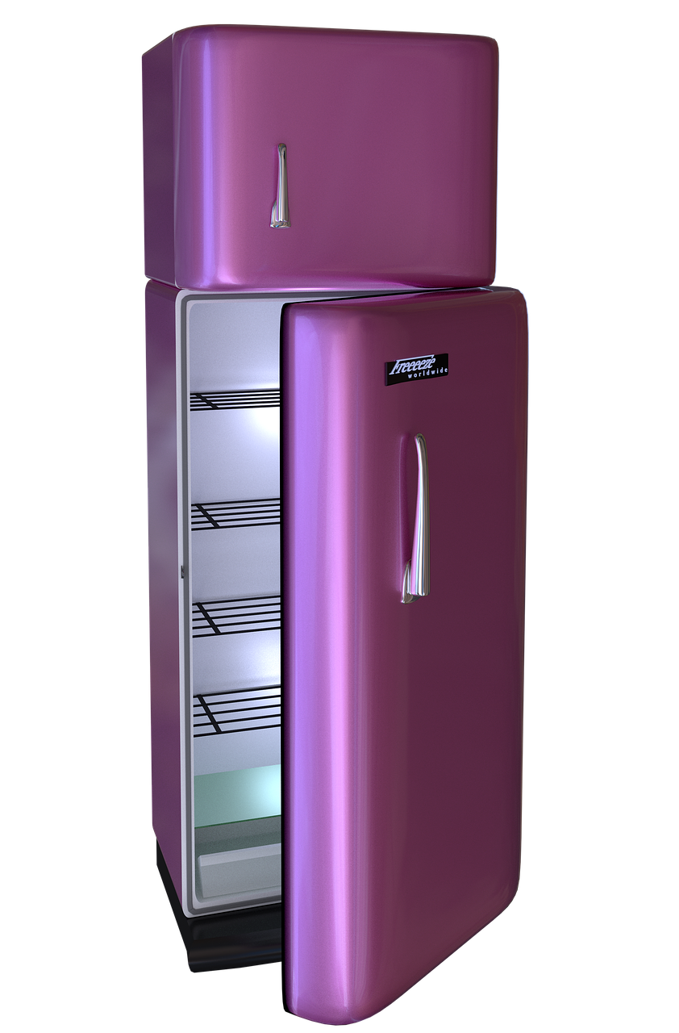
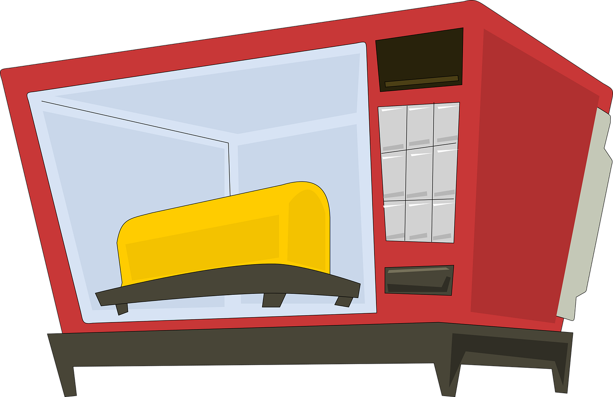




Холодильник охолоджує продукти, мікрохвильова піч - нагріває страви, на екрані телевізора з’являється зображення, світлофор ре­гулює рух транспор-ту і пішоходів. Що спільного між такими різними приладами?

Slide 3
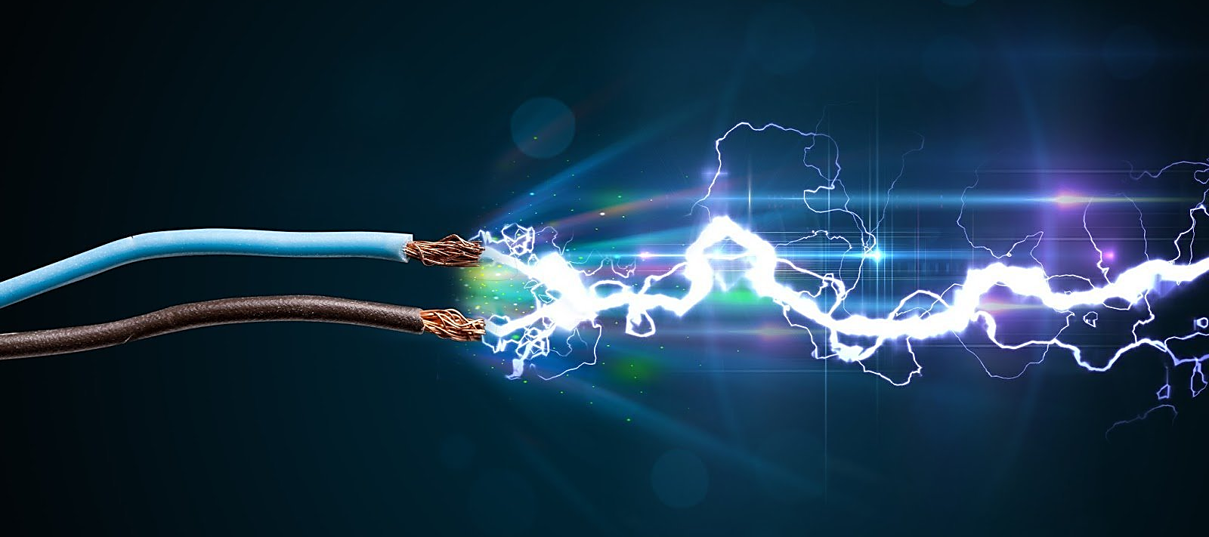

Ще в XVII столітті науковці навчилися отримувати електричний струм. Так називають напрямлений рух електронів (або інших заряджених частинок). Значно пізніше з’ясува-ли, що електричний струм спричиню­ється рухом електронів і винайшли спосіб керува-ти ним.

Slide 4
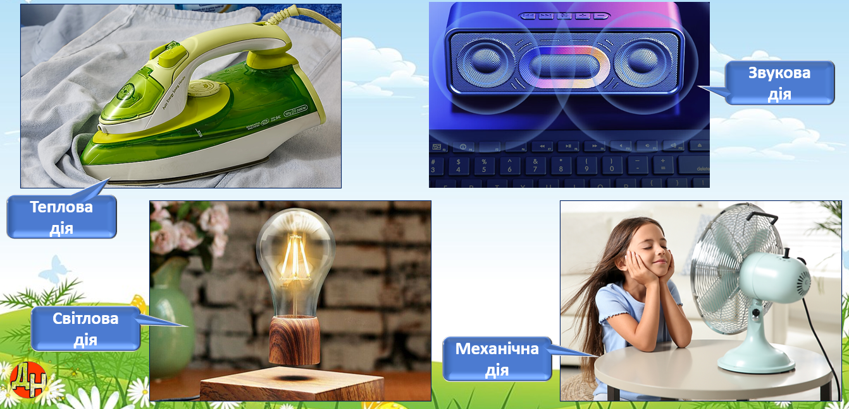
Розглянуті приклади ілюструють теплову, звукову, світлову та механічну дію електрич-ного струму.

Slide 5
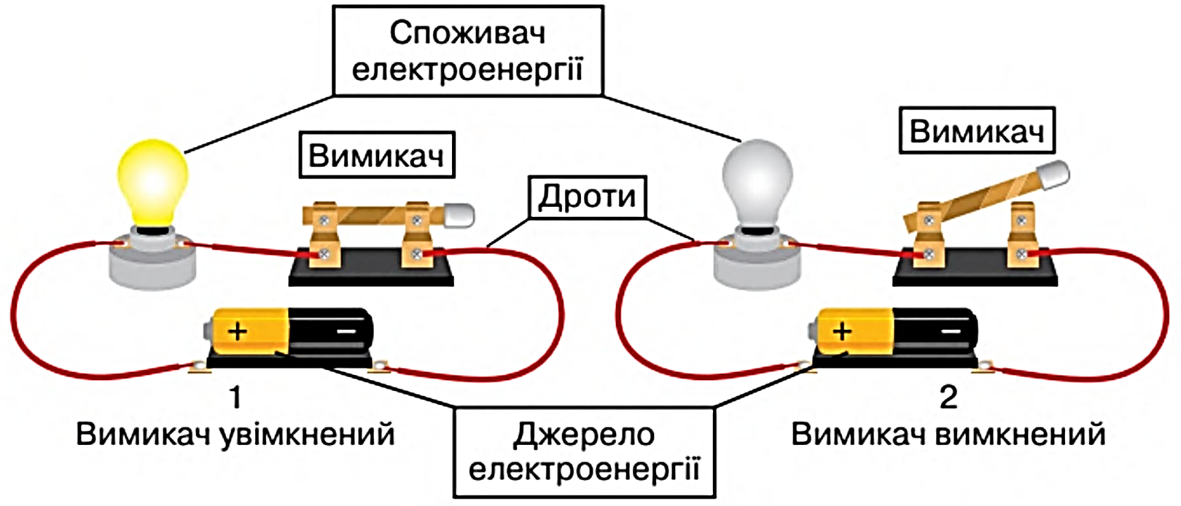

На малюнку показано, як з наведених у таблиці складників утворюється електричне коло та ілюструється робо­та електричного струму — світіння лампи.

Slide 6
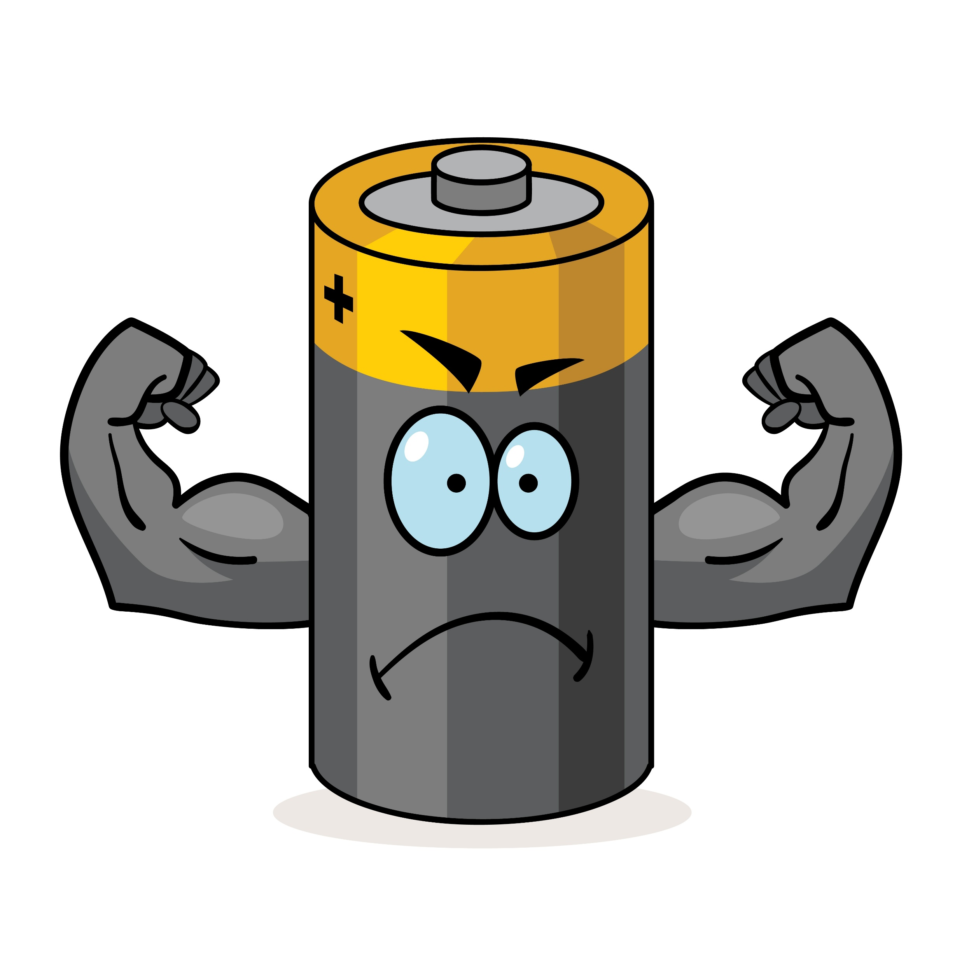

На малюнку джерелом електричного струму є батарей­ка. У батарейці відбуваються хімічні реакції й енергія, яка в них виділяться, перетворюється на електричну.

Slide 7
Повну презентацію дивіться у відеоуроці

